Slide 1
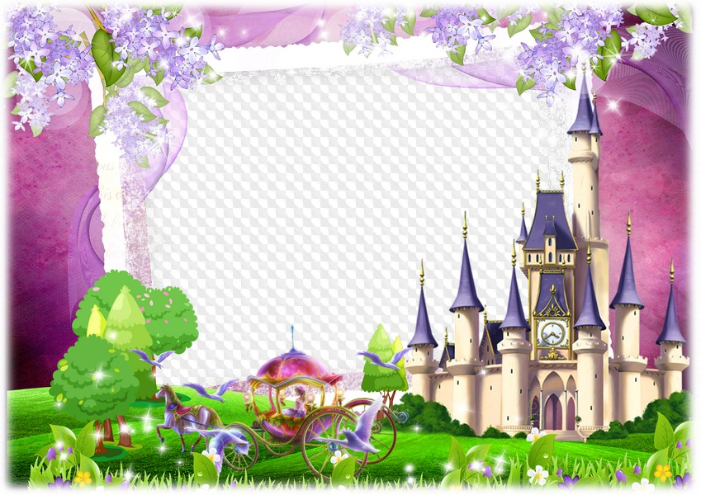
16. 02 21
МКУК «Детская библиотека» Старощербиновского
сельского поселения Щербиновского района
Сказочный мир
братьев
Гримм!
Литературный балаганчик

Slide 2
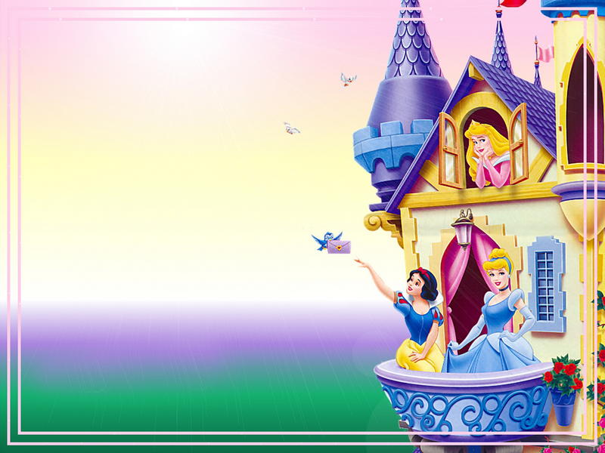
Дорогой доброй сказки
Идем мы без опаски
И дружно говорим:
Идем мы к братьям Гримм!
И встретят нас герои,
Красавицы и тролли,
Лягушка и горшок И боб и уголек.
И музыкантов Бремена
Узнаем мы уверенно.
И Розочку с Беляночкой
На сказочной поляночке.
И снова повторим:
Идем мы к братьям Гримм!

Slide 3
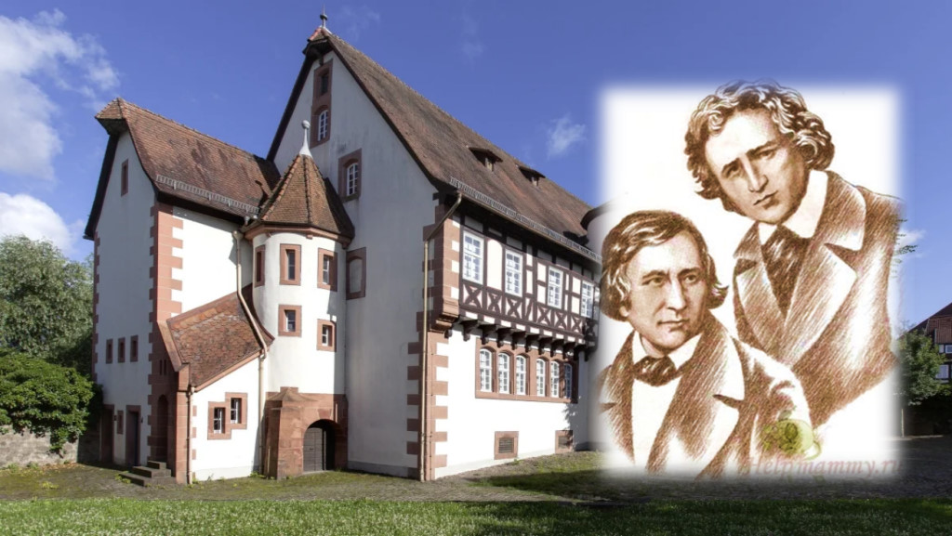
Якоб и Вильгельм
Родились в Германии в семье
чиновника в городе Ганау.
Старший, Якоб, родился 4 января 1785 г.
Вильгельм- 24 февраля 1786 г.
С самого раннего возраста братья были связаны тесными узами дружбы, которая
была прочной всю жизнь.
Оба были профессорами Берлинского
Университета. Много научных трудов по
немецкой литературе и языку вышло из - под
их пера.
Собиранием и изучением народных сказок,
братья Гримм увлеклись еще в студенческие годы, это увлечение стало главным делом в их жизни.
Славу великих сказочников принесли им три сборника «Детских и семейных сказок»,
которые начали публиковать 1812 году.

Slide 4
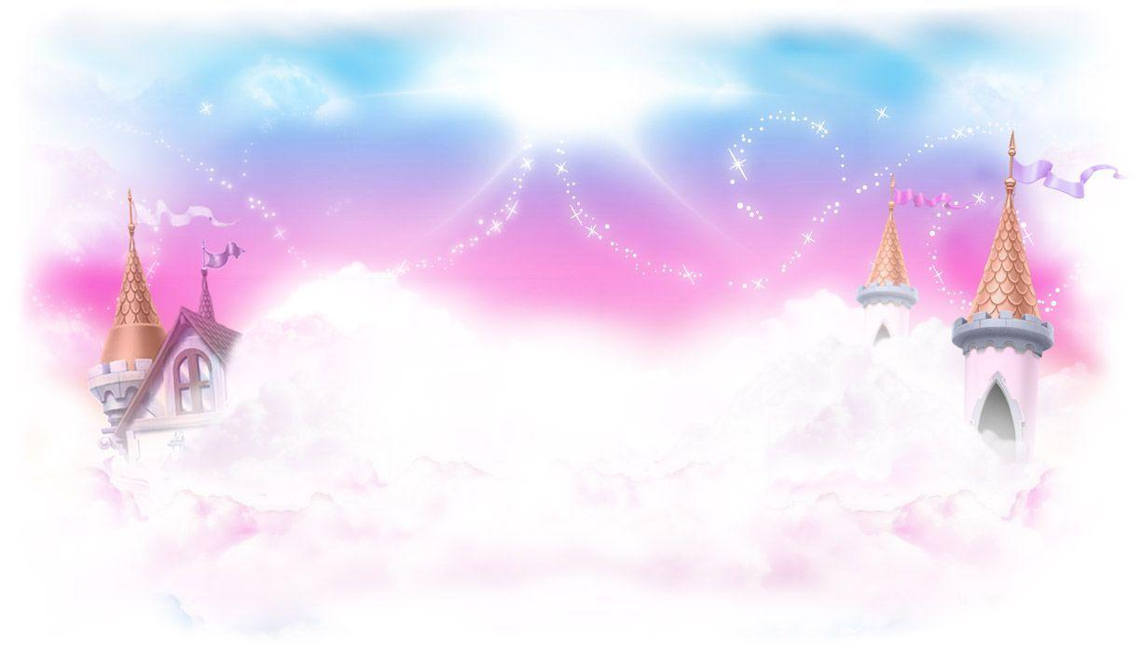
Среди них «Бременские музыканты», «Горшок каши»,
«Кот в сапогах», «Красная шапочка», «Белоснежка»,
«Золотой гусь» - всего около 200 сказок сразу же были переведены на большинство известных языков и стали любимыми как для детей, так и для взрослых.

Slide 5
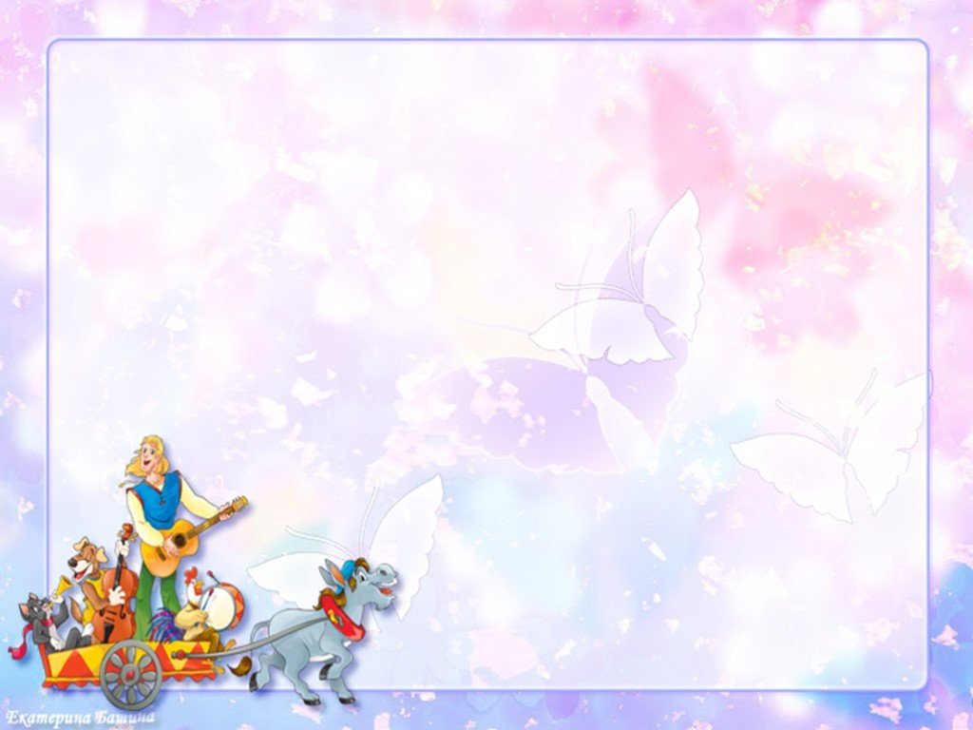
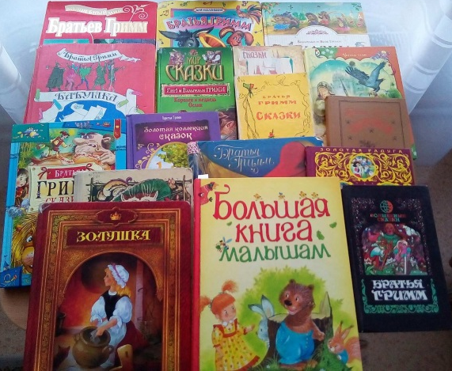
В России сказки братьев Гримм
появились в середине 19 века
В нашей стране их издавали сотни раз большими
тиражами. Сказки братьев Гримм завоевали сердца маленьких читателей.
По мотивам сказок созданы мультфильмы, художественные фильмы – сказки.
Миллионы людей следят на экране за приключениями бременских музыкантов, храброго портняжки и вспоминают мудрых добрых ученых, которые подарили им радость.

Slide 6
Во всех сказках имеется неповторимый и интересный сюжет,
счастливый финал, победа добра над злом. Занимательные истории весьма поучительны, большинство из них
посвящено доброте, отваге, находчивости, храбрости, чести.
В сказках братьев Гримм главными героями являются люди.
Но есть и истории, в которых действующими лицами становятся птицы, звери или насекомые. Обычно в таких
историях высмеиваются отрицательные черты человека: жадность, лень, трусость, зависть и т. д.

Slide 7
Герой сказки – храбрый портной.
Насытившись спокойной и скучной
жизнью, он отправляется совершать
подвиги. На пути он сталкивается с
великанами и подлым королем.
Сказка повествует о восхитительной
дочке короля, которую с радостью
приняли семь гномов, спасая и оберегая
ее в дальнейшем от злой мачехи,
владеющей волшебным зеркальцем.
История парня по прозвищу Дурень,
который сумел жениться на королевне при
помощи лесного человечка и его золотого гуся.

Slide 8
В одном королевстве жил король. И была у него дочка – Прекрасная Принцесса. Однажды во Дворец прибыли бродячие артисты. Еще не окончилось выступление Бременских Музыкантов, а Трубадур и принцесса влюбились друг в друга навеки. Так началась эта веселая история.
Смешная история о том, как добрая девочка получила в подарок от старухи волшебный горшочек. Когда скажешь специальные слова, горшочек начинает варить кашу. Но мама девочки забыла, как остановить его, поэтому каши наварила на целый город.

Slide 9
Викторина по сказкам братьев Гримм
Город, куда отправились осёл, кот, петух и собака.
Птичка, которая хотела быть главной среди птиц.
3. А этот герой лопнул пополам от смеха.
Зверь, с которым пришлось сразиться портному Гансу..
Туда упало веретено.
В какое время суток приходили маленькие человечки?
7. Этот сказочный персонаж в награду за хорошую работу осыплет золотым дождем, а за лень – обольёт смолой.
Ответы: Бремен, королёк, боб, единорог, колодец, полночь, Метелица.

Slide 10
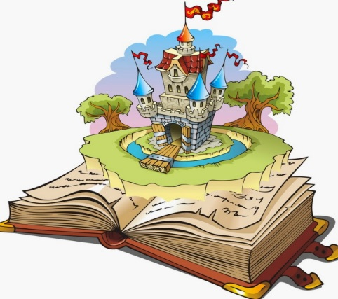
Сказками братьев Гримм зачитывалось не одно поколение детей во всем мире.
Читают и любят эти сказки и теперь. Приглашаем и Вас отправиться в мир чудес и волшебства, который открыли для нас знаменитые братья – сказочники.
В родном городе
братьев Гримм – г. Ханау
на площади перед городской ратушей стоит бронзовый памятник: Якоб, сидящий в кресле, с пером в руке, и рядом с ним Вильгельм.
Неразлучные братья, творящие добро.

